Slide 1

Детство, опаленное войной
ГБПОУ «Катав-Ивановский индустриальный техникум»
Ярунина Наталья Викторовна, преподаватель русского языка и литературы

Slide 2
Настанет новый, лучший век.
Исчезнут очевидцы.
Мученья маленьких детей
Не смогут позабыться.
1941г. Борис Пастернак

Slide 3
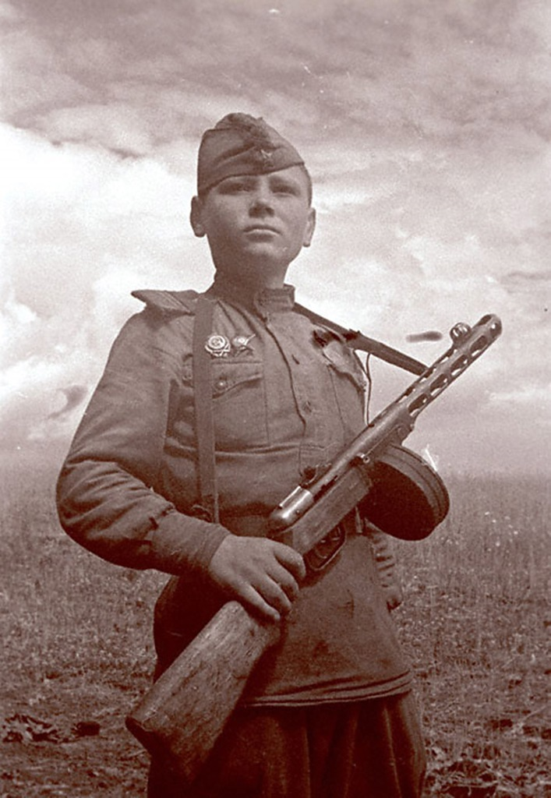
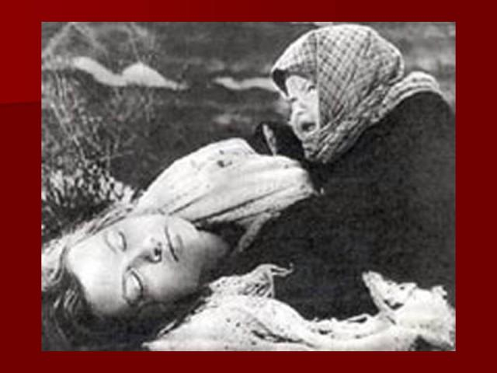
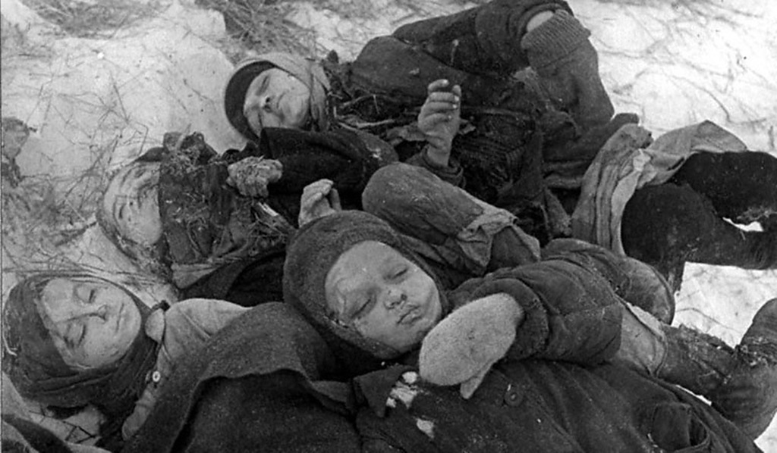
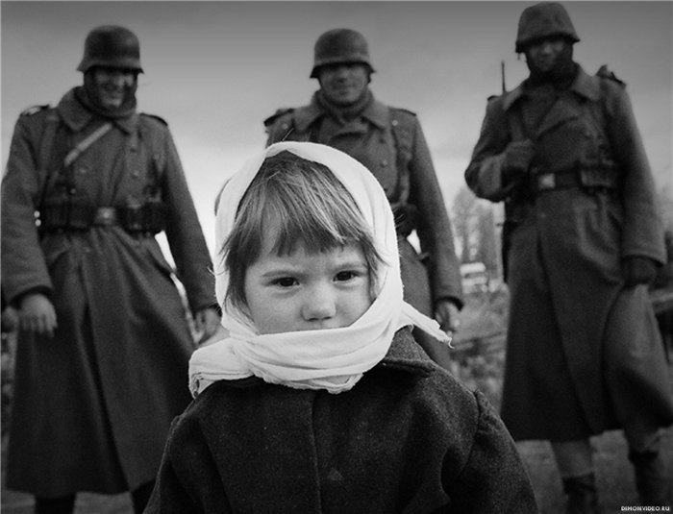
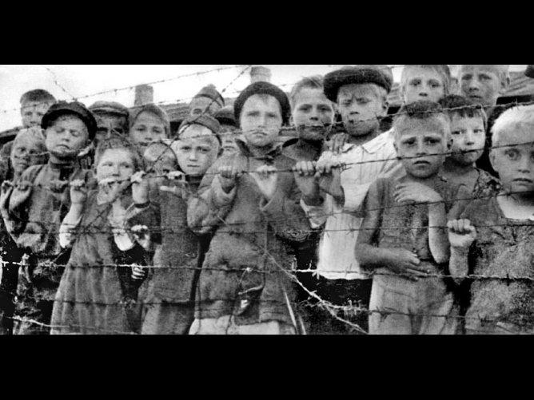

Slide 4
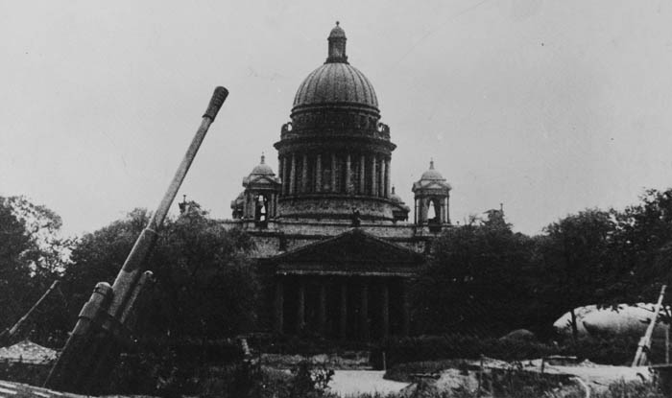
Блокада Ленинграда

Slide 5
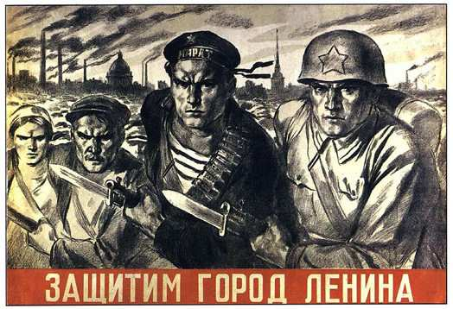
Враг окружил город, Ленинград оказался в блокадном
кольце.
Враг окружил город, Ленинград оказался в блокадном кольце.

Slide 6
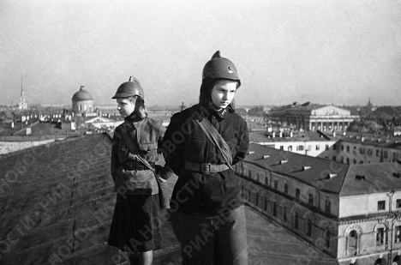
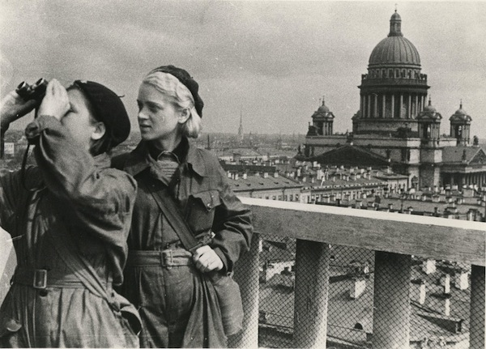

Slide 7
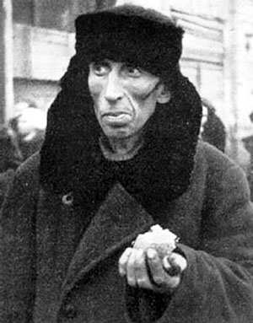
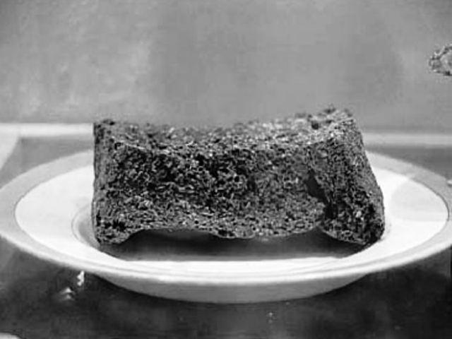

Slide 8

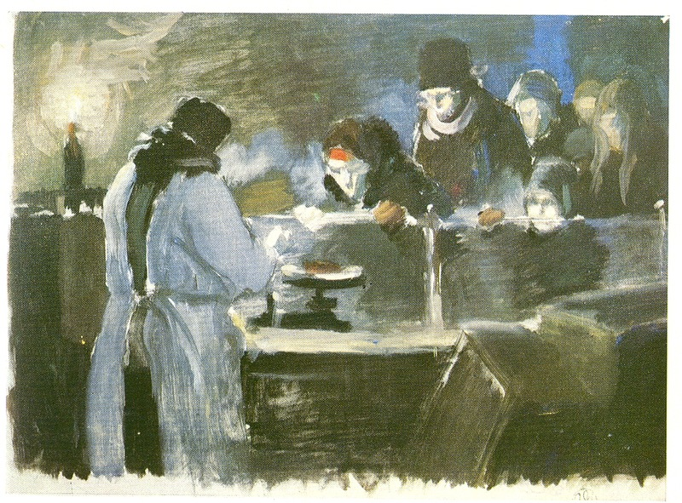


Slide 9
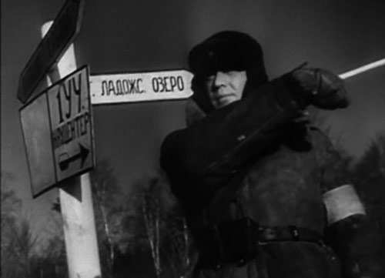
Дорога на Ладогу.
Дорога на Ладогу.

Slide 10
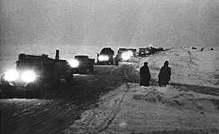
30 км нужно проехать от Кобоны, чтобы оказаться на
западном берегу. Недалеко от трассы замаскированы
зенитные установки, проволочные и минные загражде-
ния, чтобы защищать дорогу от фашистских солдат.
Не все машины доезжали до берега, многие провали-
вались под лёд вместе с продуктами.
30 км нужно проехать от Кобоны, чтобы оказаться на западном берегу. Недалеко от трассы замаскированы зенитные установки, проволочные и минные загражде- ния, чтобы защищать дорогу от фашистских солдат. Не все машины доезжали до берега, многие провали- вались под лёд вместе с продуктами.

Slide 11
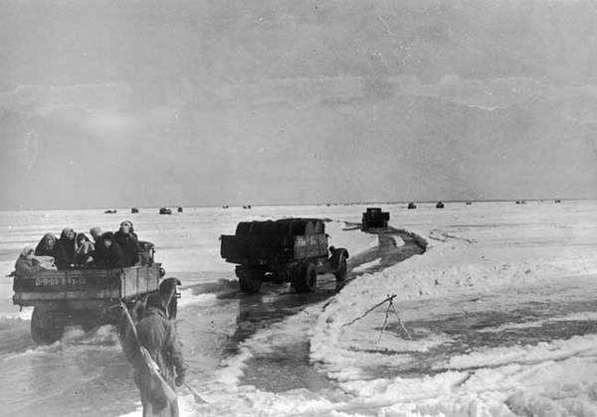
Хлеб – в Ленинград, а детей – в тыл.
Хлеб – в Ленинград, а детей – в тыл.

Slide 12
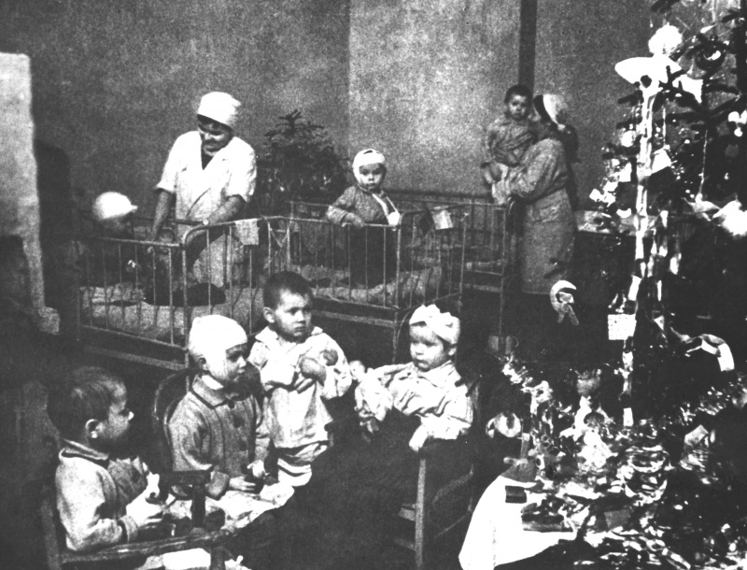
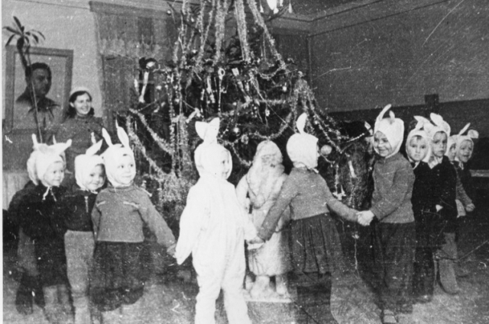

Slide 13
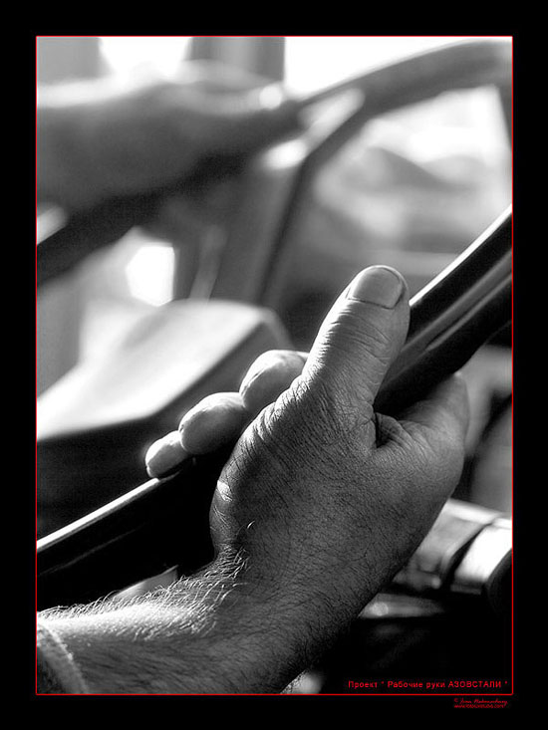
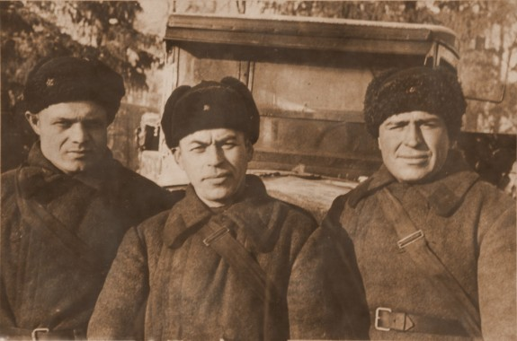

Slide 14
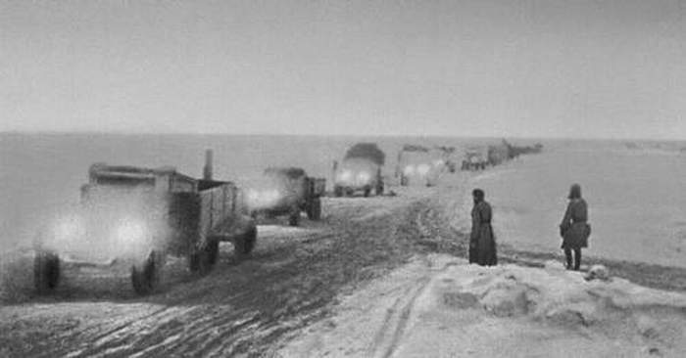
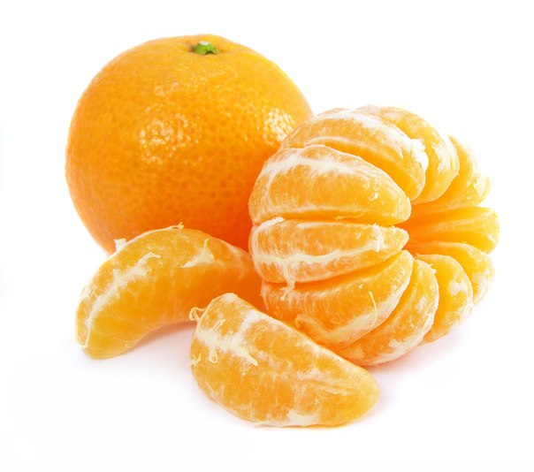
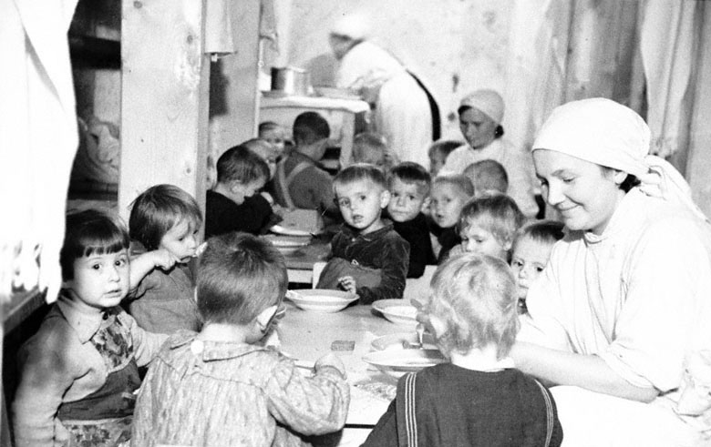

Slide 15
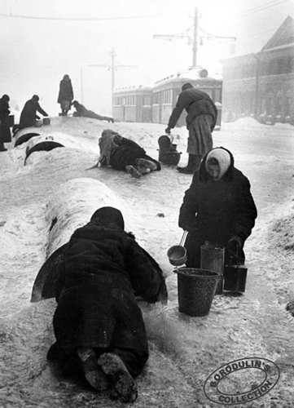
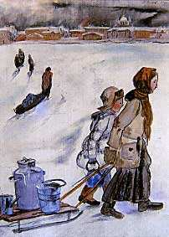
Водопровод не работал. Люди ходили за водой на Неву.
Водопровод не работал. Люди ходили за водой на Неву.

Slide 16
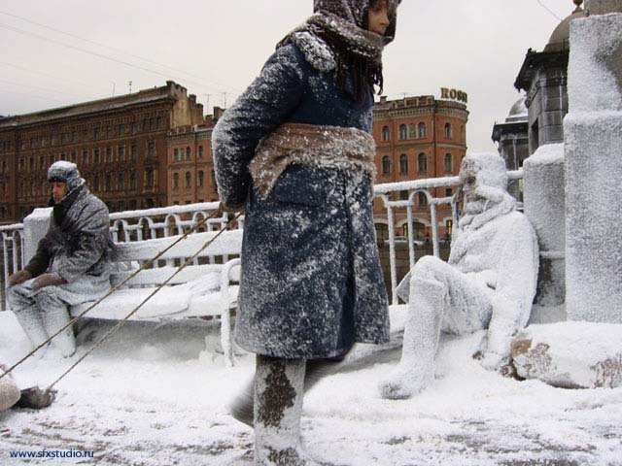
Люди умирали прямо на улицах.
Люди умирали прямо на улицах.

Slide 17
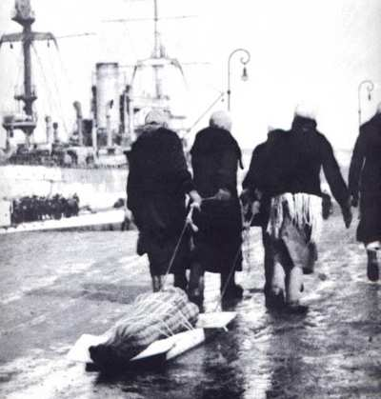
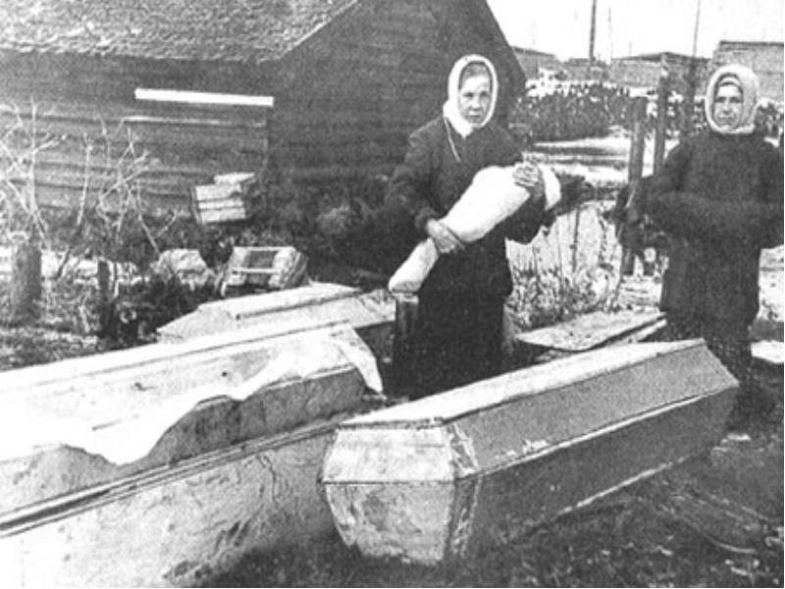
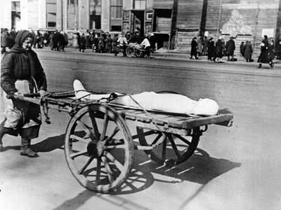

Slide 18
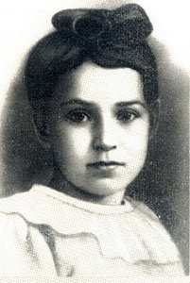
Таня Савичева

Slide 19
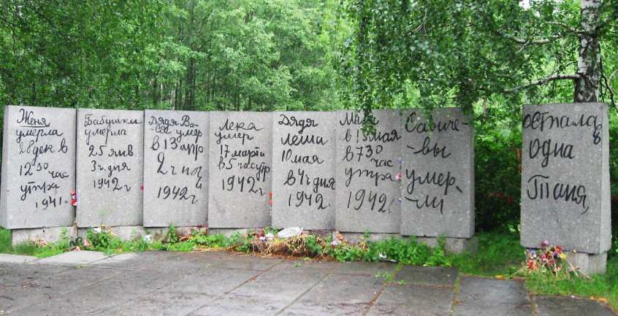

Slide 20
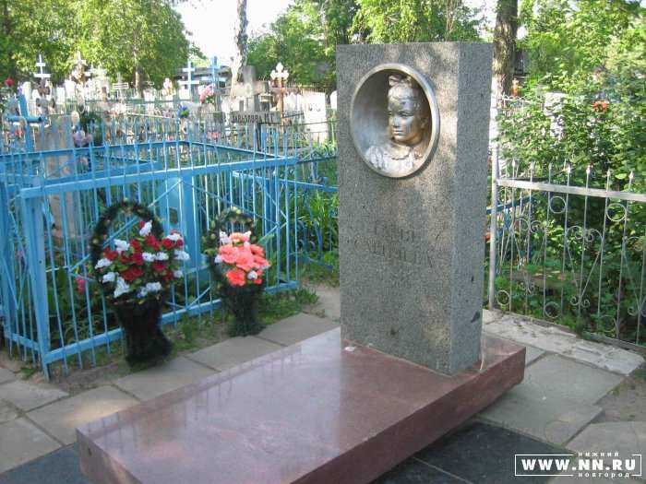
Могила Тани Савичевой.
Могила Тани Савичевой.

Slide 21
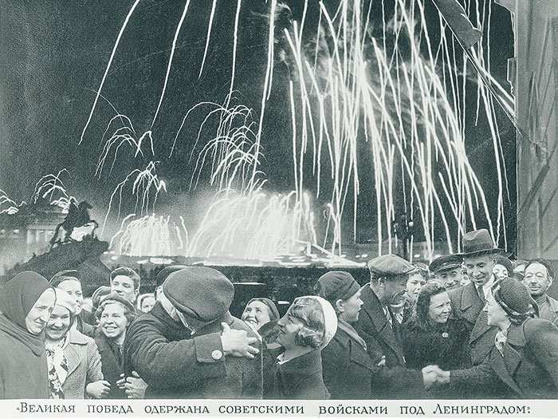
Блокада снята!!!

Slide 22
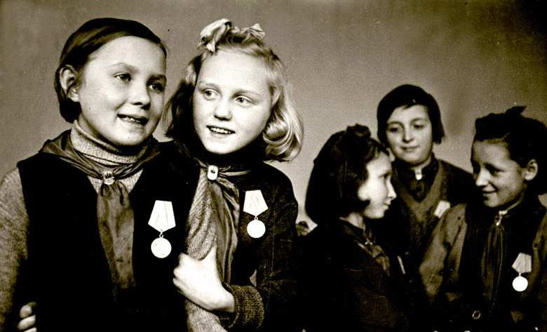
Свой город отстояв ценою бед,
Не сдали Ленинграда ленинградцы –
Да, в нём ключи чужих столиц хранятся,-
Ключей к нему в чужих столицах нет!
Свой город отстояв ценою бед, Не сдали Ленинграда ленинградцы – Да, в нём ключи чужих столиц хранятся,- Ключей к нему в чужих столицах нет!

Slide 23
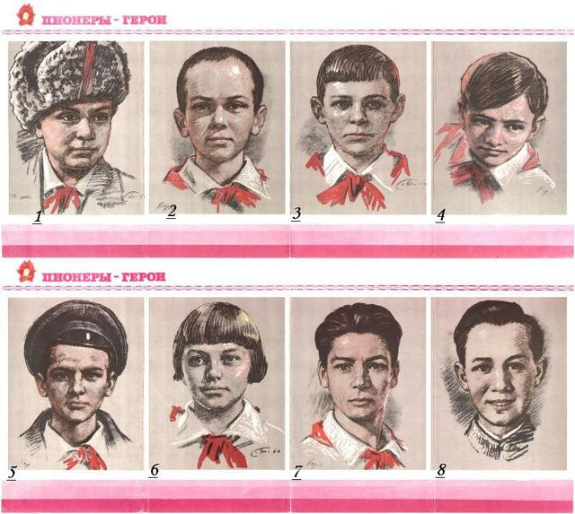

Slide 24
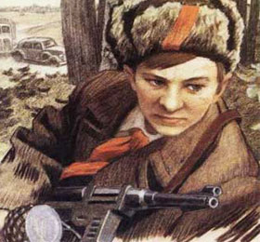
Марат Казей – пионер-герой Великой Отечественной войны
(29.10.1929 – 11.05.1944 гг.)

Slide 25
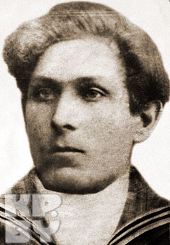
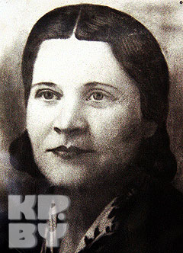
Родители Марата
Иван Казей
Анна Казей

Slide 26
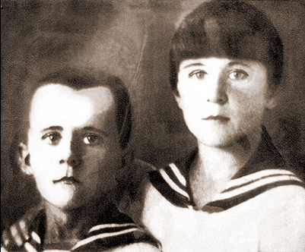
Марат и Ариадна – будущие Герои

Slide 27
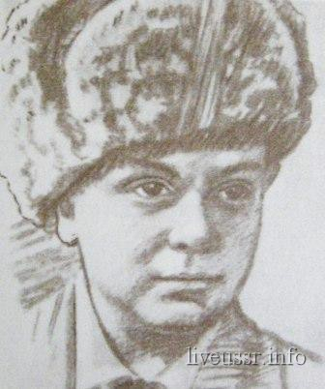
Марат стал разведчиком штаба 200- ой партизанской бригады имени К.К.Рокоссовского Минской области

Slide 28
Марат проникал во вражеские гарнизоны и доставлял командованию ценные сведения. Используя эти данные, партизаны разработали дерзкую операцию и разгромили фашистский гарнизон в городе Дзержинске... Участвовал в боях и неизменно проявлял отвагу, бесстрашие, вместе с опытными подрывниками минировал железную дорогу.

Slide 29
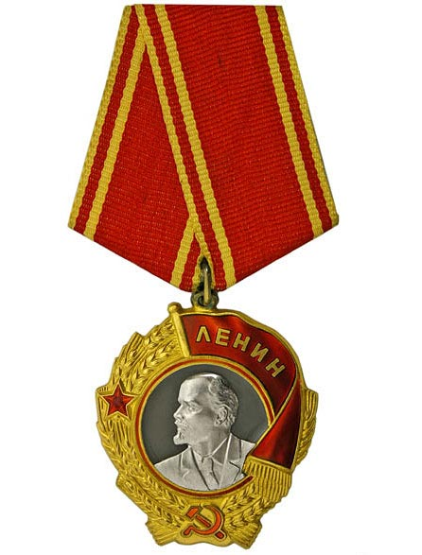

Награды Марата Казея

Slide 30
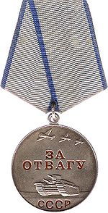
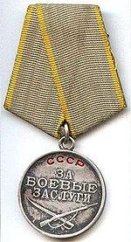

Slide 31
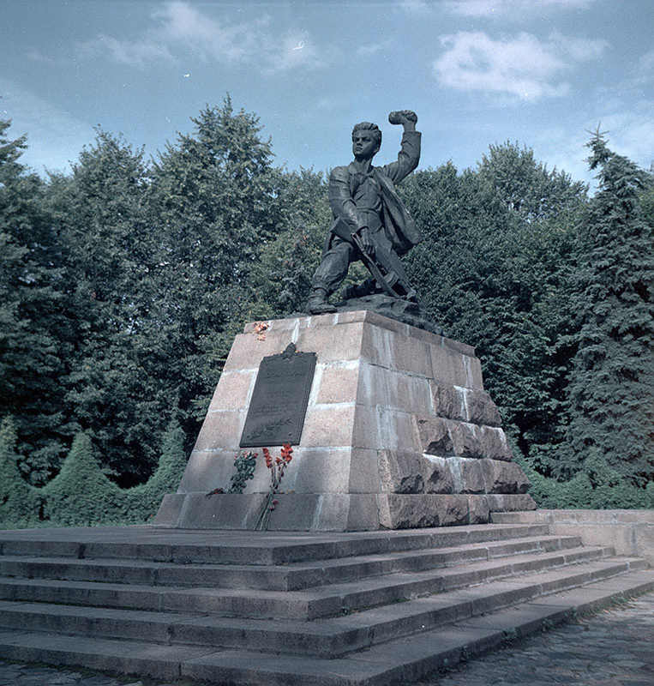
Памятник Марату Казею в столице Белоруссии – городе-герое Минске

Slide 32

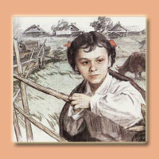
Лара Михеенко

Slide 33
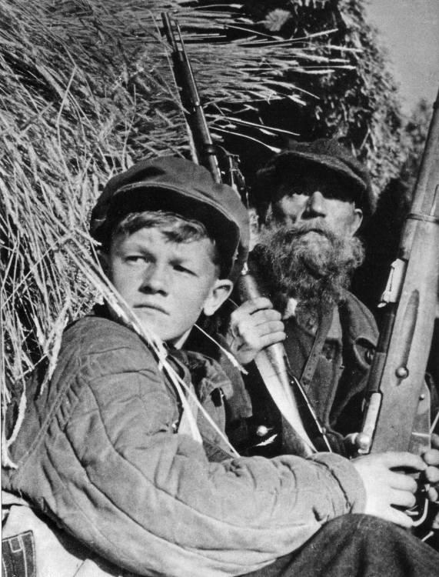
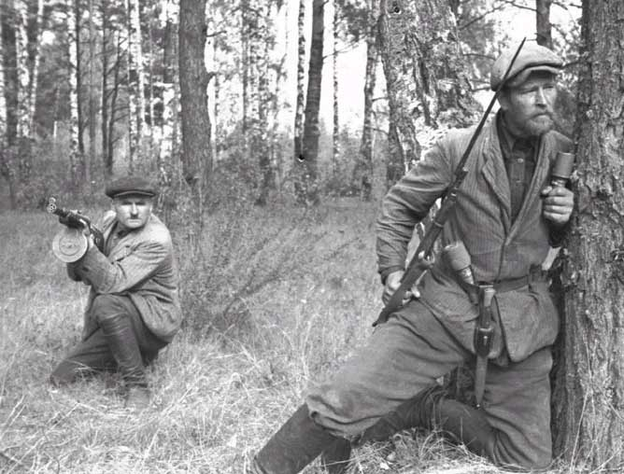
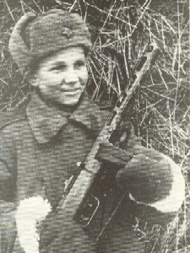

Slide 34
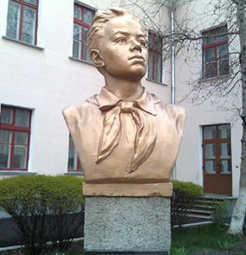
Володя Дубинин

Slide 35
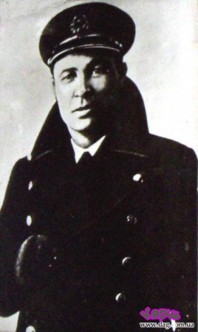
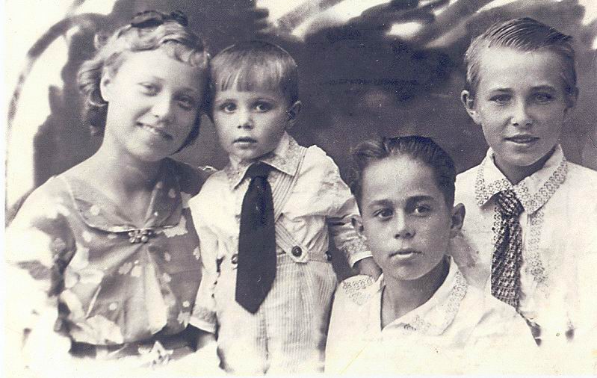
Никифор Семенович Дубинин - участник Гражданской и Отечественной войн, погиб на фронте.
Володя Дубинин с двоюродными братьями и сестрой Валей.

Slide 36


Когда грянула Отечественная война, Володе было всего 14 лет. Вместе со взрослыми он ушел в Старокарантинские каменоломни.

Slide 37

Володя был связным и разведчиком. Оккупанты вели борьбу с отрядом каменоломен и замуровывали выходы из неё. Поскольку Володя был самым маленьким, то ему удавалось выбираться на поверхность по очень узким лазам не замеченным врагами.

Slide 38

Со своими товарищами Ваней Гриценко и Толей Ковалевым Володя Дубинин часто ходил в разведку.

Slide 39


Именно разведка помогла отряду в декабре 1941 г. дать достойный отпор карателям. Во время боя в штольнях Володя Дубинин подносил партизанам боеприпасы, а потом и сам встал на место тяжелораненого бойца.

Slide 40


2 января юный герой погиб, подорвавшись на мине.
Приказом командующего
Крымским фронтом посмертно он был
награжден орденом Красного Знамени.

Slide 41

Концентрационные лагеря
Для истребления миллионов людей были построены лагеря смерти:
Освенцим
Бухенвальд
Заксенхаузен
Собибор…
Саласпилс…
и другие…

Slide 42




Аушвиц
Освенцим
Саласпилс
Бухенвальд

Slide 43



Освенцим
Равенсбрюк
Бухенвальд

Slide 44


Один из крупных концлагерей. Это был целый комплекс на юге Польши.
По последним данным в лагерях Освенцим было умерщвлено около пяти млн.человек.
Освенцим

Slide 45

В Освенциме погибло от полутора до пяти миллионов человек…

Slide 46





Так выглядела зона смерти

Slide 47



На территории лагеря гитлеровцы построили крематории с газовыми камерами…

Slide 48

«Ангел смерти»
Йозеф Менгеле – немецкий врач, проводивший опыты на узниках лагеря Освенцим во время Второй мировой войны. Более 40 тысяч человек он отправил в газовые камеры.

Slide 49



Он любил детей и раздавал им конфеты, отправляя в газовую камеру. «Ангел смерти» до конца жизни не раскаялся в содеянном.

Slide 50


Над входом в Освенцим висел лозунг
«Arbeit macht frei» (Труд освобождает).

Slide 51

Стена смерти…
Между блоками находится стена смерти – с 1941 – 1943 год здесь расстреляли несколько тысяч узников.. Теперь это мемориал. Возле него свечи, цветы…

Slide 52



Это лица тех, кто стал лагерной пылью, пеплом…

Slide 53

27 января 1945 года советские войска освободили узников Освенцима.
Точное число жертв Освенцима неизвестно. На Нюрнбергском процессе прозвучало: от одного до пяти миллионов.
В наши дни здесь музей, посвящённый памяти его узников.

Slide 54


Slide 55

САЛАСПИЛС

Slide 56


Slide 57


Slide 58

ХАТЫНЬ

Slide 59

Ни на одной самой подробной географической карте вы не найдете сегодня этой белорусской деревни. Она была уничтожена фашистами.
Хатынь - бывшая деревня Минской области Беларуси - стала символом трагедии белорусского народа.

Slide 60

22 марта 1943 года

Slide 61


Slide 62


Витя Желобкович
Антон Барановский

Slide 63
В огне заживо сгорели 149 жителей деревни, из них 75 детей до 16-тилетнего возраста.

Slide 64

Иосиф Каминский

Slide 65

Этот трагический момент из жизни Иосифа Каминского положен в основу создания единственной скульптуры мемориального комплекса «Хатынь»— «Непокоренный человек».

Slide 66

Обелиск увенчан колоколом. Колокола Хатыни…Их 26. Каждые 26 секунд слышатся перезвоны колоколов. Гневно, тревожно рассказывают они миру о трагедии белорусской деревни Хатынь.

Slide 67

Катав-Ивановск в годы Великой Отечественной войны

Slide 68

На заводе.
На заводе.

Slide 69
Плеханов Иван Николаевич

Slide 70


Slide 71

В годы ВОВ. в г. Катав-Ивановске располагался эвакогоспиталь №3126. Он был укомплектован 14 августа 1941, а 3 сентября уже принимал первую партию раненых.

Slide 72

В июле сорок первого года стал создаваться госпиталь. Под госпиталь была отдана школа, но нужно было делать капитальный ремонт, произвести дезинфекцию, оборудовать медицинский узел, операционную и перевязочную. И через полтора месяца госпиталь был готов.

Slide 73

Везли раненых со станции Вязовая на телегах, усаживая забинтованных бойцов в одном нижнем белье. 4 января 1942г. с очередным санитарным эшелоном с фронта в госпиталь поступила вторая партия раненых; 25 апреля - третья; одна партия в 300-400 человек сменяла другую.

Slide 74
В госпитале работали многие местные жительницы Катав-Ивановска.

Slide 75


Slide 76

Студенты Катав – Ивановского индустриального техникума взяли шефство над братской могилой погибших воинов от ран в эвакогоспитале, поддерживают чистоту на могиле и чтят память этих героев.

Slide 77


Slide 78
Настанет новый, лучший век.
Исчезнут очевидцы.
Мученья маленьких детей
Не смогут позабыться.
1941г. Борис Пастернак

Slide 79
Написать эссе по любой из предложенных тем:
1) Мой выбор, если бы я был на месте пионеров-героев и других моих сверстников в событиях Великой Отечественной войны;
2) Моя семья в годы Великой Отечественной войны
Домашнее задание

Slide 80
Спасибо за внимание

